Slide 1
Bases de données
CM
Modélisation des données :
MCD, MLD Relationnel & MPD
Vincent COUTURIER
Maitre de conférences – Université Savoie Mont-Blanc
vincent.couturier@univ-smb.fr

Slide 2
Objectifs de la modélisation
Elaborer une structure qui permet de représenter un ensemble de données, ainsi que les relations entre ces données
Ces données seront par la suite stockées dans une base de données.
Différents modèles existent, en fonction du niveau où l’on se situe et des méthodologies employées
Niveaux :
Conceptuel : Définition abstraite des éléments qui composent le système (on parle d’entités, de relations, de classes, …)
Logique : Dépend du type d’organisation des données retenu (base relationnelle, objet, hiérarchique, …). On parle de tables, de contraintes,...
Physique: Dépend du type de base qui a été choisie (Oracle, MySql, …) On définit de manière précise les types de données, le stockage, …)
Modèles
BD
Problème
Conceptuel
Logique
Physique

Slide 3
Démarche pour la modélisation des données
Partant d’un problème exposé et de documents de référence, il s‘agit dans un premier temps d’identifier les noms communs qui feront office d’entités ou de propriétés (=attributs).
Dans un deuxième temps, on s’attache à définir les relations entre ces entités ainsi que la cardinalité de ces relations. Ces relations sont généralement représentées sous la forme de verbes dans le texte.
Les techniques de normalisation aident dans la démarche de normalisation. Elles aident le concepteur à obtenir un modèle fiable et efficace.
Des règles existent qui permettent de passer du niveau conceptuel au niveau logique puis du niveau logique au niveau physique.

Slide 4
Modèle Conceptuel des Données (MCD)

Slide 5
Modèle conceptuel des données ?
Le Modèle Conceptuel des Données :
Est un schéma qui représente la structure du Système d’Information,
C'est-à-dire les dépendances (relations) entre les différentes données du SI.
Il s’intéresse aux données du SI sans préfigurer des traitements qu’elles vont subir.
Il peut être traduit ensuite en Modèle Logique de Données Relationnel, mais pas exclusivement.

Slide 6

Exemple : Top Chef
Suite à la demande de nombreux spectateurs de l’émission Top Chef d’avoir accès aux recettes réalisées par les candidats, vous devez concevoir la BD nécessaire.
Pour un plat imposé (paella valencienne, bortsch ukrainien, etc.), les chefs vont réaliser des recettes différentes pouvant utiliser des ingrédients différents en quantités différentes (150g, 3 cuillérées, etc.).
Certains ingrédients étant parfois difficiles à trouver pour le cuisinier amateur qui refera la recette chez lui, il est possible de proposer un ingrédient de remplacement.
Un chef appartient à un restaurant (dont on connait le nom et l’adresse) et participe à une saison numérotée de 1 à 11 (car il y a eu 11 saisons !).

Slide 7
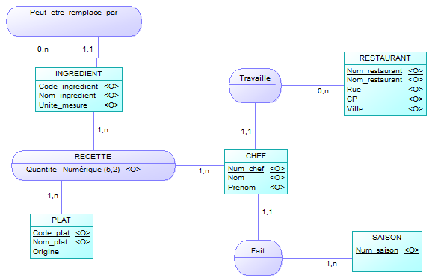
MCD Top Chef
Associations
Entités
Cardinalités

Slide 8
La recherche et l’analyse des données : La propriété (=attribut ou rubrique)
Plus petit lot d’information qui puisse être utilisé de façon autonome et qui a un sens indépendamment des autres lots.
= Information élémentaire
Ex. du domaine de gestion des commandes d’une société : code produit, Libellé produit, prix hors taxe, taux tva,...
La donnée « Prix toutes taxes comprises » n’est pas une propriété car ses valeurs peuvent être retrouvées à partir des propriétés prix hors taxe et taux tva
Chaque valeur prise par une propriété est appelée occurrence ou instance. Ex. d’occurrences de la rubrique « Libellé produit » : Ordinateur, Imprimante, Hub…
Une propriété est dite simple ou atomique si chacune des valeurs qu’elle regroupe n’est pas décomposable. Ex : La propriété Adresse Client n’est pas atomique car on peut la décomposer.
Une propriété est définie par son nom et son champ d’application (ou type de donnée). Exemple : date de naissance du salarié : type date (et non 18,65).

Slide 9
La recherche et l’analyse des données : L’entité ou type d’entité
Entité = représentation d'un élément matériel ou immatériel ayant un rôle dans le système que l'on désire décrire.
Chaque entité est composée de propriétés, données élémentaires permettant de la décrire.
Exemple : Entité « Client »
Exemples d’occurrences :
Nom client
Prénom client
Ville client
Couturier
Vincent
Annecy
Ligier
Marcel
Neuville
Disson
Eric
Lyon

Slide 10
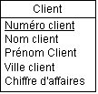
La recherche et l’analyse des données : L’entité ou type d’entité
Identifiant : Dans l’entité que nous avons trouvé dans l’exemple précédent nous avons une difficulté car, si une autre client porte le nom de « Couturier » nous ne pouvons pas savoir s’il s’agit du même client ou d’un autre client. Il est donc nécessaire pour pouvoir déterminer une entité de disposer d’une propriété qui joue un rôle particulier l’identifiant.
Un identifiant est un ensemble de propriétés (une ou plusieurs) permettant de désigner une et une seule entité.
Dans un MCD, les identifiants sont soulignés.
Il existe un lien très particulier entre l’identifiant et les autres propriétés de l’entité, il s’agit d’une dépendance fonctionnelle. En effet si on connaît la valeur d’un Numéro de client on ne doit trouver qu’une seule valeur pour les propriétés Nom du client mais également une seule valeur pour le Prénom du client, son Adresse et son Chiffre d’affaires.

Slide 11
La recherche et l’analyse des données : La relation (ou association binaire) entre deux entités
Les entités que nous avons définies précédemment ne sont pas isolées les unes par rapport aux autres.
Exemple : l’entité Client (numéro du client, nom client…) est liée à l’entité Commande (Numéro commande, Date commande…).
Nous pouvons même dire que lorsque l’on connaît la valeur d’un numéro de commande nous connaissons également la valeur du numéro de Client qui a passé cette commande. Il y a bien une dépendance fonctionnelle entre le numéro de commande et le Numéro de client, mais cette dépendance est entre deux propriétés de deux entités différentes.
=> Relation ou association binaire (car deux entités sont impliquées).
Le nom de la relation est un verbe
Lien 1,1 : Possibilité de lien identifiant ou de référence (identifiant relatif), lorsque l’entité (côté du lien 1,1) doit être identifiée par la concaténation de son identifiant et de l’identifiant de l’autre entité. Dans ce cas, on met des () autour de 1,1 => (1,1). ATTENTION seulement si 1,1.

Slide 12

La recherche et l’analyse des données : L’association entre plusieurs entités
L’association entre deux entités ou plus marque comme pour la relation un lien sémantique entre celles-ci. Par contre ce lien n’est une dépendance entre les deux identifiants des deux entités mais un lien multiple entre elles.
Ex. de la commande. Nous avons défini que la commande était liée au client qui l’avait passée, par contre elle contient un ensemble de produits qui détaille la commande avec pour chacun de ces produits une propriété qui est la quantité commandée. On ne peut pas dire qu’il y a une dépendance fonctionnelle entre la commande et le produit car pour la même commande il y a plusieurs produits, également un produit peut être sur plusieurs commandes ; nous sommes en présence d’un lien multiple.
=> Cette association est un lien très particulier car il montre qu’une commande dispose de plusieurs produits mais également car il contient une propriété (il pourrait y en avoir plusieurs) qui lui est personnel : la quantité commandée.
Finalement l’association pourrait répondre à la définition de l’entité (= « objet, individu faisant partie du système d’information ») mais ne dispose pas d’identifiant qui lui est propre mais peut être néanmoins identifiée par les identifiants des entités avec lesquelles elle est en lien.
Le nom de l’association est un substantif

Slide 13
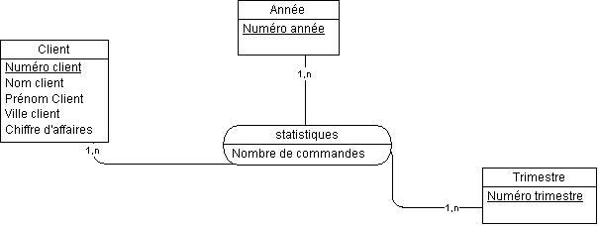
La recherche et l’analyse des données : L’association entre plusieurs entités
Une association peut être faite entre deux entités ou plus.
Le nombre d’entités constitue la dimension de l’association : binaire, ternaire…
Ex. : on peut imaginer avoir besoin de conserver le nombre de commandes passées pour un client et ce par trimestre et par année.
Toutes les cardinalités maximum sont égales à n.

Slide 14
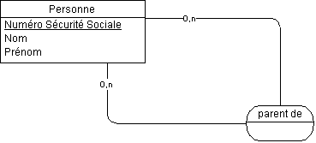
La recherche et l’analyse des données : La relation ou association réflexive
= relation ou association qui porte sur la même entité.
Ex. : modélisation du fait qu’une personne est le parent d’une autre.
=> 2 possibilités :
Créer une entité parent et une entité enfant avec un lien entre les deux. Pb : des enfants pourraient avoir, à leur tour des enfants et devenir parents, mais nous ne pouvons pas écrire la même occurrence, une fois dans enfant et une seconde dans parent.
Conserver l’entité de départ Personne et faire le lien sur lui même.

Slide 15
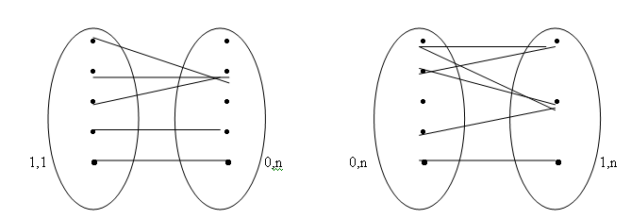
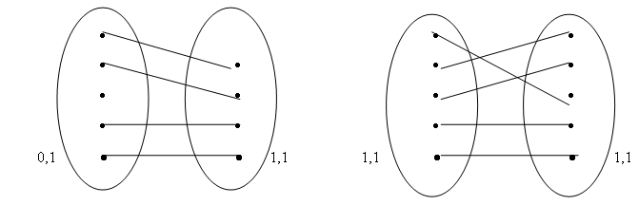
La recherche et l’analyse des données : Les cardinalités
On appelle cardinalités d’une entité au sein de la collection d’une association, le nombre de fois minimum et le nombre de fois maximum où une occurrence de cet objet peut intervenir dans les occurrences de l’association.
La cardinalité est notée pour chaque entité composante de l’association.
Cardinalités possibles : 0,1 ; 1,1 ; 0,n ; 1,n

Slide 16
La recherche et l’analyse des données : Les cardinalités
CLIENT
NuméroClient
Nom
Prénom
DateNaiss
CONTRAT
NuméroContrat
Type
...
1,n
1,1
A souscrit
Un client (individu) peut avoir souscrit 1 ou plusieurs (n) contrats (min: 1, max: n)
Un contrat ne concerne qu’1 seul client (min: 1, max: 1)
TACHE
Libellé
Type
...
Réalisation
Nb_heures
0,n
SALARIE
N°SS
Nom
Prénom
1,n
ATELIER
NuméroAt
Secteur
...
0,n

Slide 17
Synthèse (1)
Entité : Elément identifiable (concret ou abstrait) du réel à modéliser.
Propriété : information retenue pour caractériser l’entité. Une valeur est associée à chaque propriété d’une entité.
Identifiant : propriété permettant d’identifier chaque entité
NOM_ENTITE
Identifiant
Propriété1
Propriété2
….

Slide 18
Synthèse (2)
Association (Relation) : Permet de relier deux (ou plus) entités entre-elles. Classe d’association = regroupement d’associations de même sémantique.
Cardinalités : couples de valeurs (minimum, maximum) qui caractérisent la nature de l’association.
Occurrence : Valeur d’une caractéristique, d’une entité, d’une association.
NOM_ENTITE1
Identifiant1
Propriété11
Propriété12
….
NOM_ENTITE2
Identifiant2
Propriété21
Propriété22
….
NOM_ASS
Min, Max
Min, Max

Slide 19
Méthode de construction du MCD
Cf. document « Elaboration du MCD : la méthode dite descendante »

Slide 20
Modèle Logique des Données (MLD)

Slide 21
La modélisation logique des données : les étapes
Transformation du MCD en un MLD exprimé dans un formalisme logique adapté au SGBD envisagé
Normalisation
Le MLD sera ensuite transformé et adapté en fonction des spécificités du langage de définition des données spécifique à l’outil retenu pour devenir MPD

Slide 22
Les différents MLD
Système de Gestion de Fichiers ou SGF (pas vraiment des SGBD)
SGBD navigationnels : hiérarchiques ou réseaux
SGBD relationnels
SGBDOO

Slide 23
Modèle relationnel
Les concepts du modèle relationnel découlent de la théorie des ensembles
A ce type de modèle sont associées les notions suivantes:
domaine
relation
attribut
tuple ou n-uplet

Slide 24
Modèle relationnel
attribut
Nom de la relation
date
naissance
n°secu
nom
prénom
EMPLOYE
ZDDZED
20/10/84
124436
AGKHF
543674
MARTIN
Thomas
10/01/01
tuple
89879
DURAND
Cyrille
12/09/34
3213
DUPOND
Marc
21/05/07
Valeur Є à un domaine
355A45
AZERTY
Olivier
17/06/95

Slide 25
Règles de transformation MCD → MLD : l’entité
Attribut
Une propriété est transformée en attribut
Clé primaire
Un identifiant est transformé en une clé primaire
Clé composée
Une concaténation d’identifiants est transformée en une clé composée
Table issue d’entité
Toute entité est transformé en table (ou relation). Ses propriétés deviennent les attributs de la table. L’identifiant devient clé primaire de la table

Slide 26

Exemple de transformation d’une entité
CLIENT (id_client, Nom_Client,
Tel_Client)
TABLE RELATIONNELLE
formalisme de Codd
TABLE RELATIONNELLE
formalisme graphique

Slide 27
Règles de transformation MCD → MLD : l’entité (suite)
Si l’entité ne contient qu’une propriété, il est possible de ne pas l’implémenter :
Cas de l’entité « Année »
Cas de l’entité « Date »
Par exemple, dans le cas de l’entité « Année », elle ne présente pas d’intérêt car elle ne représente qu’une liste d’années qui est classique. Cette série d’entiers qui les représente peut-être à tout moment reconstituée, il n’est donc pas nécessaire de créer une table avec les enregistrements (2000,2001, 2002).
Attention cette règle n’est valable que pour les valeurs qui ne sont pas spécifiques au problème étudié et uniquement pour l’entité en question et pas pour les associations auxquelles elles participent.
Rien dans le MLD

Slide 28


Règles de transformation MCD → MLD : les associations (1)
Relation binaire aux cardinalités (X,1) - (X,n), X=0 ou X=1
La Clé Primaire de la table à la cardinalité (X,n) devient une Clé Etrangère dans la table à la cardinalité (X,1)
Une clé étrangère est souvent montrée en la suffixant (ou préfixant) avec un #.
EMPLOYE (id_Employe, Nom_Employe, #id_Societe) SOCIETE (id_Societe, Nom_Societe)
28

Slide 29


Règles de transformation MCD → MLD : les associations (2)
Relation binaire aux cardinalités (0,1) - (1,1)
La Clé Primaire de la table à la cardinalité (0,1) devient une Clé Etrangère dans la table à la cardinalité (1,1)
ANIMATEUR (id_Animateur, Nom_Animateur) GROUPE (id_Groupe, Nom_Groupe, #id_animateur)

Slide 30

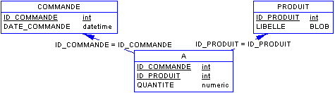
Règles de transformation MCD → MLD : les associations (3)
Relation binaire aux cardinalités (X,n) - (X,n), X=0 ou X=1
Il y a création d'une table supplémentaire ayant comme Clé Primaire une clé composée des identifiants des 2 entités. On dit que la Clé Primaire de la nouvelle table est la concaténation des Clés Primaires des deux autres tables. Si la relation est porteuse de données, celles ci deviennent des attributs pour la nouvelle table.
COMMANDE (id_Commande, Date_commande) PRODUIT (id_Produit, libelle) COMPOSE (#id_Commande, #id_Produit, qantité)
30

Slide 31
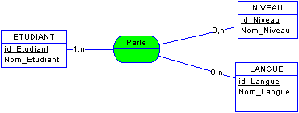
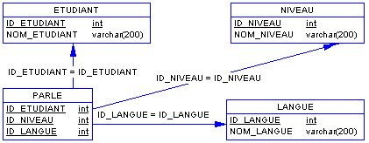
Règles de transformation MCD → MLD : les associations (4)
Relation n-aire (quelles que soient les cardinalités).
Il y a création d'une table supplémentaire ayant comme Clé Primaire la concaténation des identifiants des entités participant à la relation. Si la relation est porteuse de donnée, celles ci deviennent des attributs pour la nouvelle table.
ETUDIANT (id_Etudiant, Nom_Etudiant) NIVEAU (id_Niveau, Nom_Niveau) LANGUE (id_Langue, Nom_Langue) PARLE (#id_Etudiant, #id_Niveau, #id_Langue)
31

Slide 32


Règles de transformation MCD → MLD : les associations (5)
Association réflexive
1er cas : cardinalité (X,1) - (X,n), avec X=0 ou X=1.
La Clé Primaire de l'entité se dédouble et devient une Clé Etrangère dans la relation ou nouvelle table. Exactement comme si l'entité se dédoublait et était reliée par une relation binaire (X,1) - (X,n)
EMPLOYE (id_Employe, Nom_Employe, #id_Sup_Hierarchique) #id_Sup_Hierarchique est l'identifiant (id_Employe)
du supérieur hiérarchique direct de l'employé considéré.

Slide 33

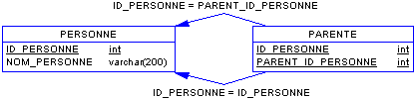
Règles de transformation MCD → MLD : les associations (6)
Association réflexive
2ème cas : cardinalité (X,n) - (X,n), avec X=0 ou X=1.
De même, tout se passe exactement comme si l'entité se dédoublait et était reliée par une relation binaire (X,n) - (X,n). Il y a donc création d'une nouvelle table.
PERSONNE (id_Personne, Nom_Personne) PARENTE (#id_Parent, #id_Enfant) #id_Parent est l'identifiant (id_Personne) d'un ascendant direct de la personne. #id_Enfant est l'identifiant (id_Personne) d'un descendant direct de la personne. La table PARENTE sera en fait l'ensemble des couples (parents-enfants) présent dans cette famille.

Slide 34
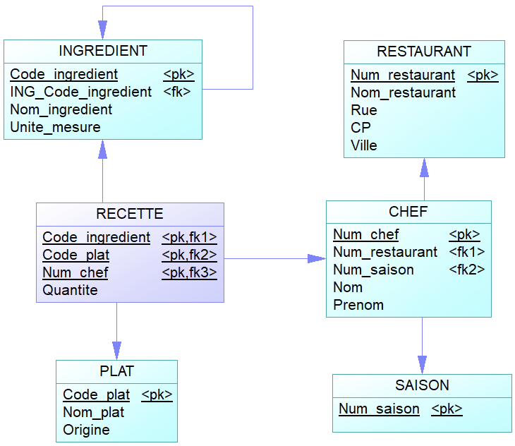
MLD Top Chef

Slide 35
Modèle Physique des Données (MPD)

Slide 36
MLD (Modèle Logique des Données)
Dépend du type de SGBD choisi (hiérarchique, relationnel, objet, etc.).
Dans les cas des SGBD relationnels : MLDR (MLD relationnel)
Simple transformation (mathématique) du MCD
=> pas d’optimisation à ce niveau !!!!!
On ne supprime/ajoute pas d’entité (relation) à ce niveau !!!!

Slide 37
MPD (Modèle Physique des Données)
Transposition du MLDR propre au SGBD utilisé
=> MPD dépendant du SGBD choisi (Oracle, PostgreSQL,…) :
Définition des types de données (de façon appropriée !), contraintes (de validation, clé unique, intégrité référentielle, etc.), séquences, etc.
Définition du stockage (ex. : moteur utilisé sous mySql, index, partitionnement des tables, clusters, etc.)
Respect des règles de nommage

Slide 38
MPD
C’est à ce niveau ET SEULEMENT A CE NIVEAU que l’on va ajouter des règles d’optimisation
Quelques règles simples (non exhaustives) :
Conservation ou non des tables de référence ?
Une table peut ne pas être gardée, si on est ABSOLUMENT sûr que ses enregistrements n’évolueront pas (pas d’ajout, suppression ou modification) => Contrainte check et codage en dur des valeurs dans l’application cliente.
Toutes les autres tables doivent être conservées (afin d’avoir des listes déroulantes + gain de place dans les tables)
Limitation des clés primaires portant sur plusieurs champs à 1 champ (ou 2 champs au maximum) pour éviter de charger de gros index en mémoire lors des jointures.
Optimiser ne revient généralement pas qu’à supprimer des tables mais aussi à en ajouter (sortir des attributs) !! Cf. slide suivant.

Slide 39
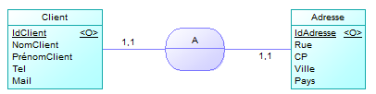
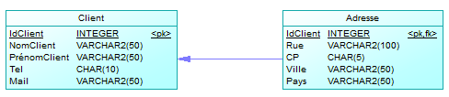
MPD
Optimisation du MLDR -> MPD
Limiter le volume des tables et NON l’inverse (une seule grosse table !) en dénormalisant (de façon réfléchie). Exemple :
Impossible dans un MCD
Possible dans un MPD afin de limiter la taille des tables. ATTENTION, ne doit être fait que si la volumétrie le requiert (dépend du SGBD mais > 100 000 lignes au minimum), sinon complexification inutile du modèle
http://blog.developpez.com/sqlpro/p10070/langage-sql-norme/base_de_donnees_et_performances_petites#more10070

Slide 40
MPD : Règles de nommage
Renommage des tables et attributs selon les normes en vigueur :
Norme internationale : ISO/CEI 9075
Ou norme de l’entreprise
Exemple de règles de nommage (Cf. pages 10 à 12) : http://www.sqlspot.com/sites/sqlspot.com/IMG/pdf/Norme_de_developpement_BD.pdf
Remarque : dans mon cas, je n’utilise pas T_J_VERBE_TRIGRAMME pour les associations (qui deviennent des tables), mais T_J_SUBSTANTIF_TRIGRAMME.
Ex : T_J_INSCRIT_INS association Inscrit (par exemple entre étudiant et cours) -> T_J_INSCRIPTION_INS

Slide 41
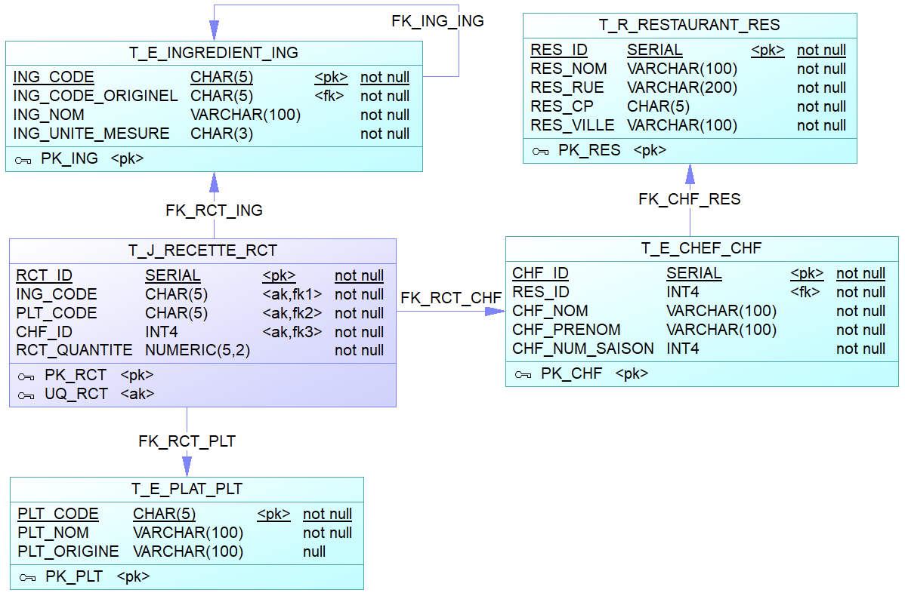
MPD Top Chef
Modifications / MLD :
Application des règles de nommage (tables, champs, FK, PK). Hypothèse : table Restaurant rarement modifiée => table de référence
La table Saison n'a pas été générée car ses éléments (n° de saison) peuvent être facilement reconstitués. Le n° de saison est bien par contre présent dans la table Chef
La clé primaire composée de 3 champs de la table Recette a été remplacée par une clé artificielle séquentielle (RCT_ID). L’ancienne PK a été remplacée par une clé unique (=clé alternative ak dans PowerAMC) NOT NULL afin d’assurer l’unicité (pas de doublon possible) et la saisie obligatoire des champs code plat, code ingrédient et n° chef.

Slide 42
Et ensuite…
L’étape suivante consiste à créer le script pour la base de données (Oracle, PostgreSQL, Microsoft SQL server, etc.)
Le script est spécifique au SGBD cible
Les commandes utilisées seront celles du Langage de Définition de Données (LDD), sous-ensemble du SQL (Cf. Cours suivant).

Slide 43
Top Chef : Script PostgreSQL
drop table IF EXISTS T_E_CHEF_CHF CASCADE;
drop table IF EXISTS T_E_INGREDIENT_ING CASCADE;
drop table IF EXISTS T_E_PLAT_PLT CASCADE;
drop table IF EXISTS T_J_RECETTE_RCT CASCADE;
drop table IF EXISTS T_R_RESTAURANT_RES CASCADE;
create table T_E_CHEF_CHF (
CHF_ID SERIAL not null,
RES_ID INT4 not null,
CHF_NOM VARCHAR(100) not null,
CHF_PRENOM VARCHAR(100) not null,
CHF_NUM_SAISON INT4 not null,
constraint PK_CHF primary key (CHF_ID)
);
create table T_E_INGREDIENT_ING (
ING_CODE CHAR(5) not null,
ING_CODE_ORIGINEL CHAR(5) not null,
ING_NOM VARCHAR(100) not null,
ING_UNITE_MESURE CHAR(3) not null,
constraint PK_ING primary key (ING_CODE)
);

Slide 44
Top Chef : Script PostgreSQL
create table T_E_PLAT_PLT (
PLT_CODE CHAR(5) not null,
PLT_NOM VARCHAR(100) not null,
PLT_ORIGINE VARCHAR(100) null,
constraint PK_PLT primary key (PLT_CODE)
);
create table T_J_RECETTE_RCT (
RCT_ID SERIAL not null,
ING_CODE CHAR(5) not null,
PLT_CODE CHAR(5) not null,
CHF_ID INT4 not null,
RCT_QUANTITE NUMERIC(5,2) not null,
constraint PK_RCT primary key (RCT_ID),
constraint UQ_RCT unique (ING_CODE, PLT_CODE, CHF_ID)
);
create table T_R_RESTAURANT_RES (
RES_ID SERIAL not null,
RES_NOM VARCHAR(100) not null,
RES_RUE VARCHAR(200) not null,
RES_CP CHAR(5) not null,
RES_VILLE VARCHAR(100) not null,
constraint PK_RES primary key (RES_ID)
);

Slide 45
Top Chef : Script PostgreSQL
alter table T_E_CHEF_CHF
add constraint FK_CHF_RES foreign key (RES_ID)
references T_R_RESTAURANT_RES (RES_ID);
alter table T_E_INGREDIENT_ING
add constraint FK_ING_ING foreign key (ING_CODE_ORIGINEL)
references T_E_INGREDIENT_ING (ING_CODE);
alter table T_J_RECETTE_RCT
add constraint FK_RCT_ING foreign key (ING_CODE)
references T_E_INGREDIENT_ING (ING_CODE);
alter table T_J_RECETTE_RCT
add constraint FK_RCT_PLT foreign key (PLT_CODE)
references T_E_PLAT_PLT (PLT_CODE);
alter table T_J_RECETTE_RCT
add constraint FK_RCT_CHF foreign key (CHF_ID)
references T_E_CHEF_CHF (CHF_ID);

Slide 46
Bibliographie
P. ANDRE, A. VAILLY, « Conception des systèmes d’information ; Panorama des méthodes et des techniques », Editions Ellipses, janvier 2001, ISBN 2-7298-0479-X
D. NANCI, B. ESPINASSE, « Ingénierie des systèmes d’information : Merise ; deuxième génération », 4e édition, Editions Vuilbert, 2001, ISBN 2-7117-8674-9
Cours de Nicolas MEGER, M1104, DUT Informatique Annecy

